Slide 1

NGUYÊN LÝ LẬP TRÌNH HƯỚNG ĐỐI TƯỢNG
Bài 6: Khuôn mẫu và Thư viện chuẩn

Slide 2
Nội dung
Nhắc lại về vector
C-string và lớp String
Khuôn mẫu hàm
Khuôn mẫu lớp
Bài giảng có sử dụng hình vẽ trong cuốn sách “Absolute C++. W. Savitch, Addison Wesley, 2002”

Slide 3
1. Nhắc lại về vector
MỘT KHUÔN MẪU LỚP (CLASS TEMPLATE)

Slide 4
Cơ bản về vector
Dùng để lưu trữ tập dữ liệu CÙNG KIỂU, giống mảng
Nhưng vector có thể thay đổi kích thước trong lúc chạy chương trình (không giống như mảng có kích thước cố định)
Thư viện: #include <vector>
Ví dụ:
  vector<int> vIA; // Khai báo một vector chứa dữ liệu kiểu int
  vector<int> vIB (10); // Khai báo một vector có kích thước ban đầu là 10, chứa dữ liệu kiểu int
  vector<int> vIC (10, 2); // Khai báo một vector có kích thước ban đầu là 10, chứa dữ liệu kiểu int và dữ liệu được khởi tạo giá trị 2

Slide 5
Một số phương thức thành viên của lớp vector
Danh sách đầy đủ có thểm xem tại đây
Phương thức | Mục đích
v.assign(n,e) | Gán tập giá trị mới cho vector, thay thế nội dung hiện tại của nó đồng thời thay đổi kích thước
v[i] hoặc v.at[i] | Tham chiếu đến phần tử thứ i của vector
v.clear() | Làm rỗng vector
v.pop_back() | Xóa phần tử cuối cùng của vector
v.push_back(e) | Thêm phần tử e vào cuối của vector
v.resize(new_size) | Thay đổi kích thước của vector
…

Slide 6
Duyệt phần tử sử dụng iterator
Trong lập trình hướng đối tượng (OOP), một iterator là một đối tượng cho phép lập trình viên duyệt qua các phần tử trong một container, như danh sách (list), mảng, vector …
  vector<int>::iterator it = v.begin()
  while (it != v.end()) {
  cout << *it << “ “;
  it++;
  }
Notes:
(traverse)

Slide 7
2. C-string và lớp string

Slide 8
Hai cách biểu diễn chuỗi ký tự
C-strings
  Một mảng với các phần tử có kiểu cơ sở char
  Chuỗi được kết thúc với kí tự null, “\0”
  Là phương thức cũ được kế thừa từ C
Lớp String
  Sử dụng khuôn mẫu (template)

Slide 9
Biến c-string
Khai báo: char s[10]
  Khai báo một biến c-string để lưu trữ 9 ký tự
  Và kí tự thứ 10 là ký tự null (“\0”)
Chỉ có một điểm khác với mảng chuẩn:
  C-strings phải chứa ký tự null !
Khởi tạo một c-string: char s[10] = “Hi Mom!”
  Không cần thiết phải điền đầy đủ (kích thước) mảng
  Đặt ký tự “\0” ở cuối
Có thể bỏ qua kích thước mảng:
char shortString[] = "abc";

Slide 10
Thao tác với c-string qua chỉ số
Một c-string LÀ một mảng => có thể truy cập thành viên thông qua chỉ số
Ví dụ: char ourString[5] = "Hi";
  ourString[0] là "H“
  ourString[1] là "i“
  ourString[2] là "\0“
  ourString[3] là không xác định (unknown)
  ourString[4] là không xác định (unknown)
Chú ý: nếu thực hiện phép gán ourString[2] = “a”;
  Ghi đè ký tự “\0” (null) bởi ký tự “a”
Nếu ký tự null bị ghi đè, c-string không còn hoạt động như c-string nữa! => kết quả không dự đoán được

Slide 11
Toán tử = và == với c-strings
C-strings không giống những biến khác
  Không thể sử dụng phép gán hoặc so sánh
  Chỉ có thể sử dụng toán tử “=” lúc khởi tạo một c-string!
  char aString[10];
  aString = “Hello”; // KHÔNG HỢP LỆ
Phải sử dụng hàm thư viện cho phép gán: strcpy(aString, "Hello");
  Một hàm được xây dựng sẵn trong <cstring>
  Đặt giá trị của aString bằng với “Hello”
  KHÔNG kiểm tra kích thước!

Slide 12
So sánh c-strings
Không thể sử dụng toán tử “==” để so sánh c-strings
char aString[10] = “Hello”;
char anotherString[10] = “Goodbye”;
aString == anotherString; // KHÔNG hợp lệ
Phải sử dụng hàm strcmp:
if (strcmp(aString, anotherString))
cout << "Strings NOT same.";
else
cout << "Strings are same.";

Slide 13
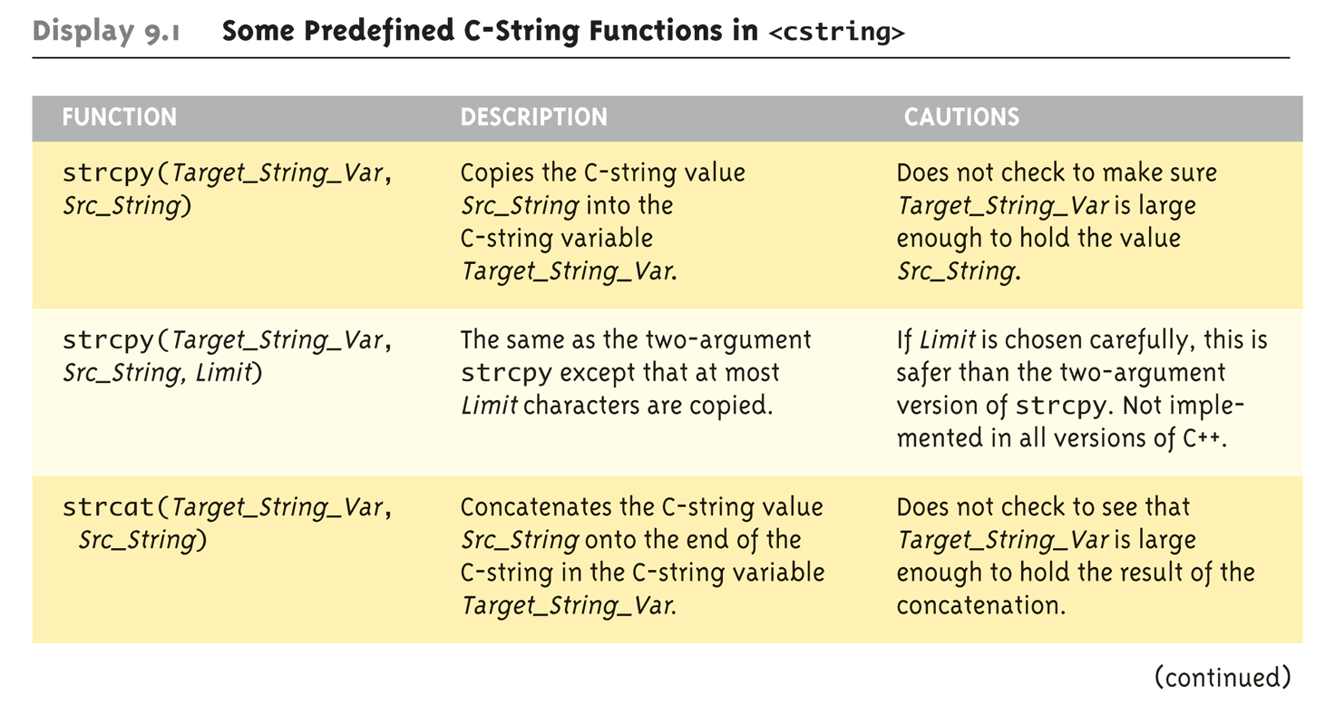
Danh sách hàm thao tác chuỗi trong <cstring> (1)

Slide 14
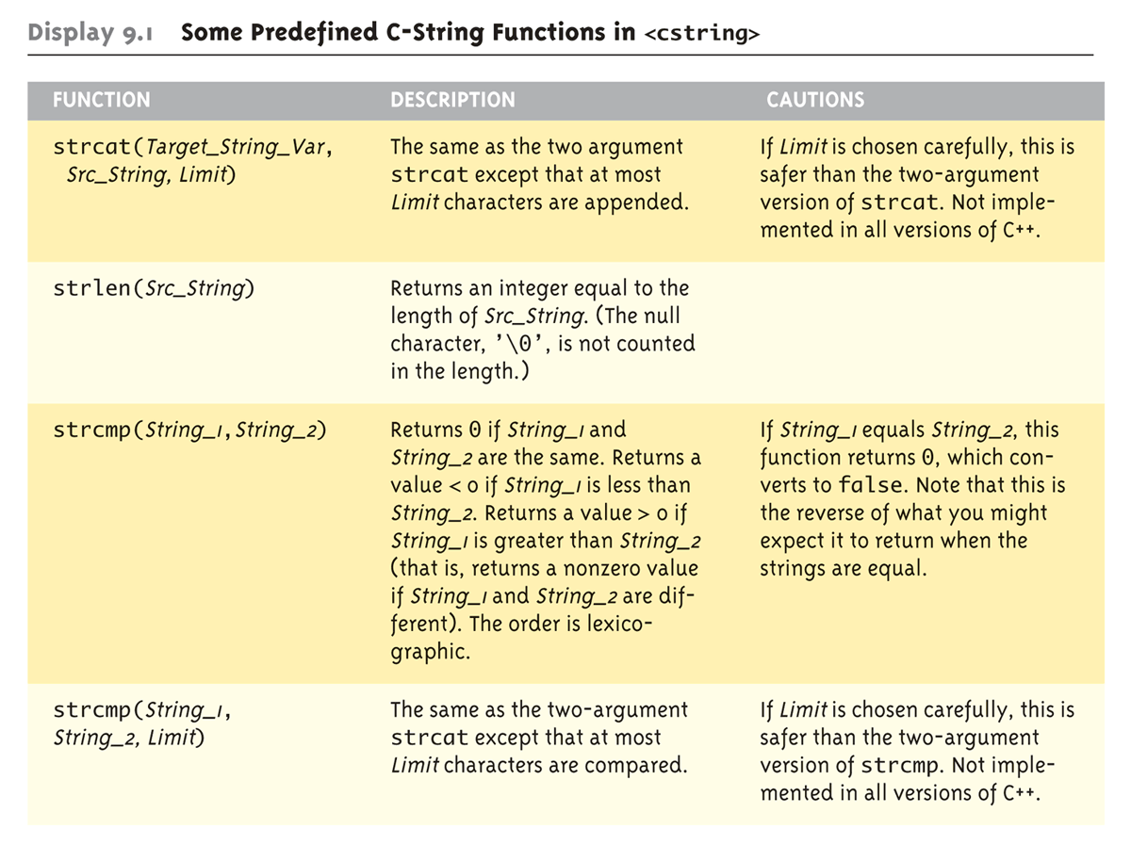
Danh sách hàm thao tác chuỗi trong <cstring> (2)

Slide 15
Hàm strlen()
“STRing LENgth” – độ dài của chuỗi
Trả về số lượng ký tự
  Không bao gồm ký tự null
Ví dụ:
char myString[10] = "dobedo";
cout << strlen(myString);
  Giá trị trả về: 6

Slide 16
Hàm strcat()
“STRing ConcATnate”
Dùng để nối chuỗi
char stringVar[20] = "The rain";
strcat(stringVar, " in Spain");
  Kết quả: stringVar bây giờ là "The rain in Spain "

Slide 17
I/O với C-string
Xuất dữ liệu với toán tử chèn: <<
Nhập dữ liệu với toán tử: >>
Chú ý khi nhập dữ liệu:
  Khoảng trắng được dùng để ký tự phân cách (delimiter)
  Tab, space, ngắt dòng (line breaks) bị bỏ qua
  Dữ liệu đọc vào sẽ dừng ghi bắt gặp delimiter
Phải ước lượng kích thước c-string đủ lớn để chứa toàn bộ chuỗi, C++ không đưa ra bất kỳ cảnh báo nào cho các tình huống vượt kích thước!
Notes:
Nhập dữ liệu với toán tử extraction: >>
Do toán tử << đã được nạp chồng cho c-strings!

Slide 18
Nhập dữ liệu cho c-string dùng cin
char a[80], b[80];
cout << "Enter input: ";
cin >> a >> b;
cout << a << b << "END OF OUTPUT\n";
Nhập vào: Do be do to you!
Kết quả in ra màn hình: DobeEND OF OUTPUT
C-string a nhận giá trị “do”
C-string b nhận giá trị “be”

Slide 19
Nhập dữ liệu cho C-string dùng hàm getline()
Có thể nhận vào cả một dòng cho c-string sử dụng hàm định nghĩa sẵn getline()
char a[80];
cout << "Enter input: ";
cin.getline(a, 80); // chiều dài chuỗi muốn nhập vào là 79?
cout << a << "END OF OUTPUT\n";
Nhập vào: Do be do to you!
Kết quả in ra màn hình:
Do be do to you! END OF OUTPUT

Slide 20
Lớp string chuẩn
Được định nghĩa trong thư viện <string>: #include <string>
Biến string và các biểu thức được xử lý giống như những kiểu đơn giản khác
Có thể gán, so sánh, cộng
string s1, s2, s3;
s3 = s1 + s2;
s3 = "Hello Mom!"
  Lưu ý: c-string “Hello Mom!” được tự động chuyển thành kiểu string!

Slide 21
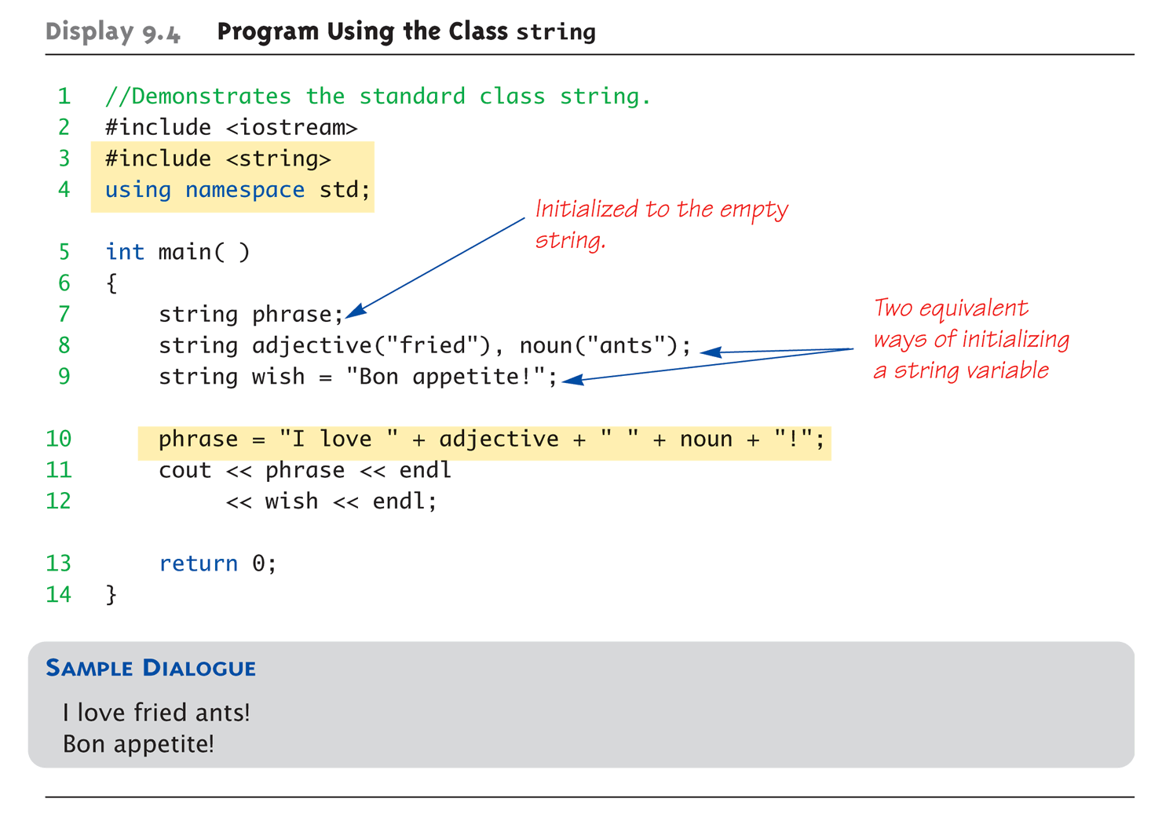
Chương trình với lớp string

Slide 22
I/O với lớp string
Giống như những kiểu khác!
string s1, s2;
cin >> s1;
cin >> s2;
Nhập vào:
May the hair on your toes grow long and curly!
s1 nhận giá trị “May”
s2 nhận giá trị “the”
  Bỏ qua các khoảng trắng (whitespace)

Slide 23
Hàm getline() với lớp string
string line;
cout << "Enter a line of input: ";
getline(cin, line);
cout << line << "END OF OUTPUT";
Nhập vào: Do be do to you!
Kết quả in ra màn hình:
Do be do to you! END OF OUTPUT
string line;
cout << "Enter input: ";
getline(cin, line, "?"); // nhập vào các ký tự cho đến khi gặp “?”

Slide 24
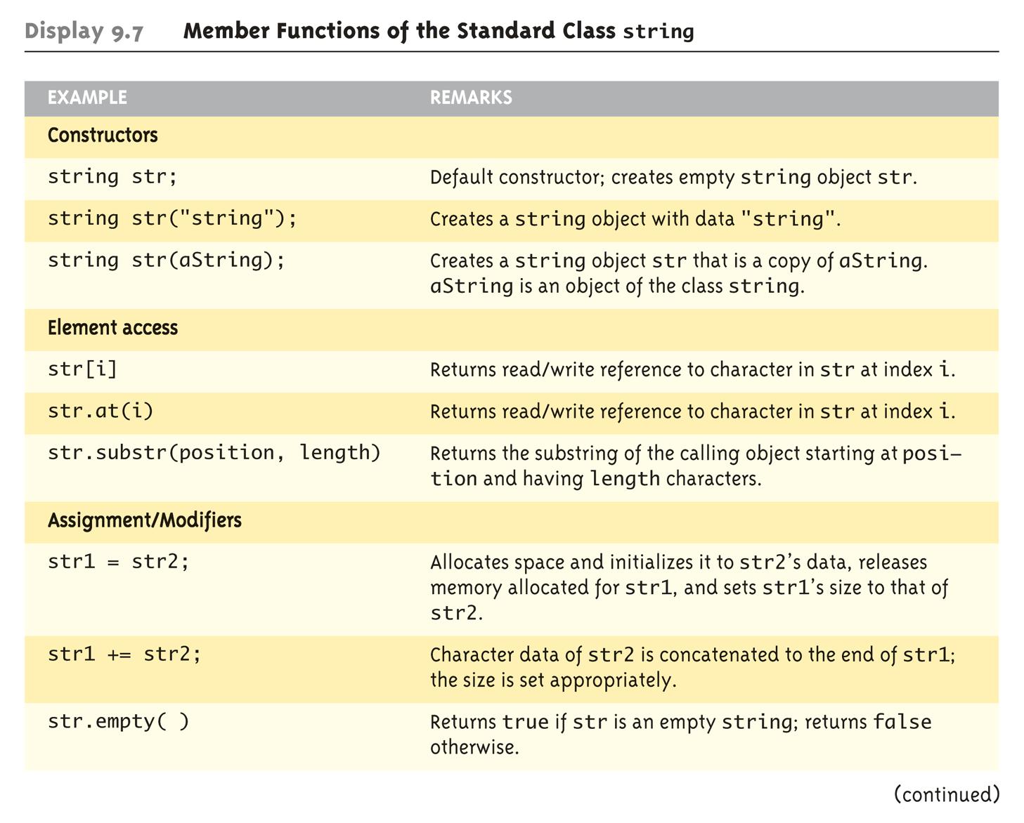
Danh sách hàm thành viên của lớp string (1)

Slide 25
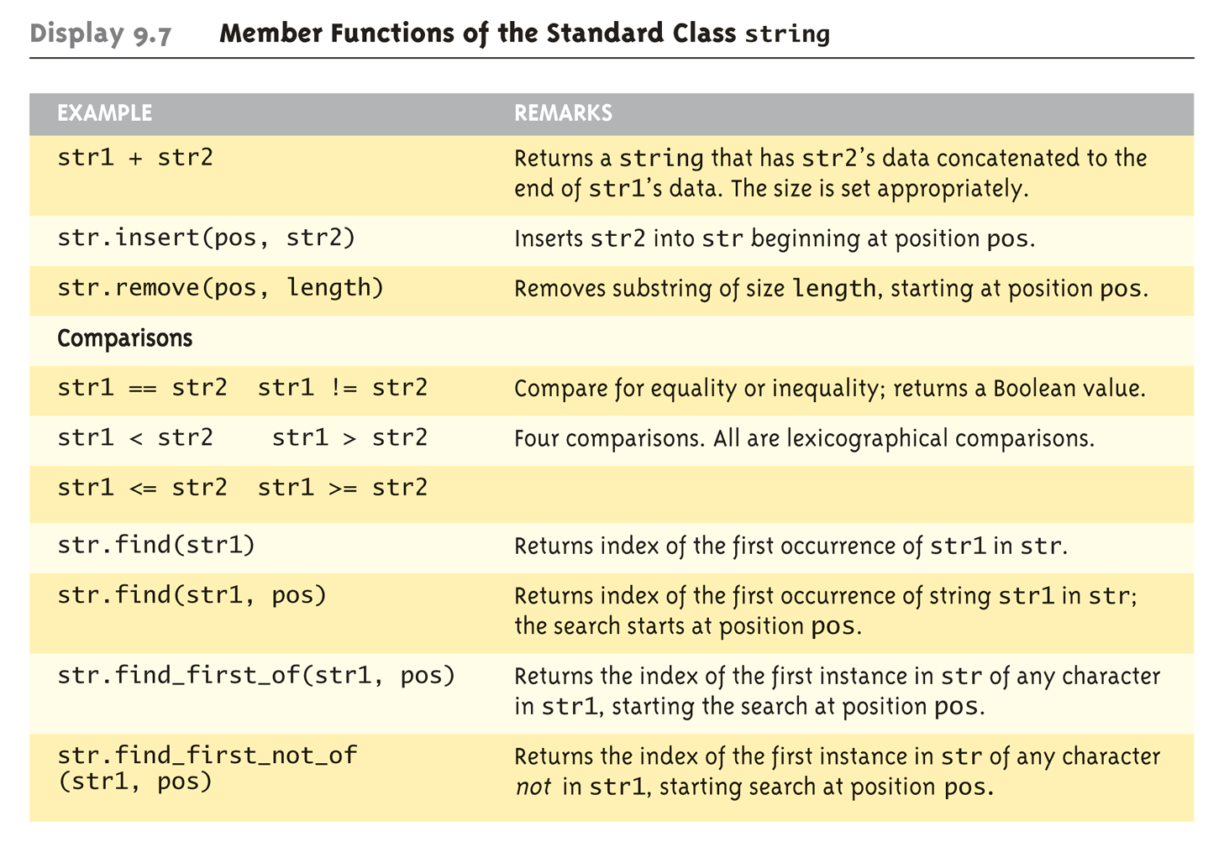
Danh sách hàm thành viên của lớp string (2)

Slide 26
Chuyển đối giữa c-string và đối tượng của lớp string
Tự động chuyển kiểu
  Từ c-string thành đối tượng của lớp string
  char aCString[] = "My C-string";
  string stringVar;
  stringVar = aCstring; // Hợp lệ!
Nhưng không thể viết
  aCString = stringVar; // KHÔNG hợp lệ!
  Không thể tự động chuyển từ đối tượng của lớp string sang c-string
  Phải sử dụng chuyển tường minh bằng hàm strcpy
    strcpy(aCString, stringVar.c_str());

Slide 27
3. Khuôn mẫu
Templates

Slide 28
Nội dung
Khuôn mẫu hàm
Khuôn mẫu lớp
Khuôn mẫu và Kế thừa
Thư viện khuôn mẫu chuẩn (STL)

Slide 29
Khuôn mẫu hàm
Một mô hình (một mẫu) giúp tạo định nghĩa chung cho những hàm CHỈ khác nhau về kiểu dữ liệu mà chúng thao tác.
  Đây là một hàm chung cho những hàm đó
  Thích hợp cho những hàm thực thi cùng một tác vụ nhưng với những tham số khác nhau
Khuôn mẫu hàm tốt hơn so với nạp chồng hàm bởi vì đoạn mã định nghĩa thao tác trong hàm chỉ cần được viết MỘT LẦN

Slide 30
VD Khuôn mẫu hàm (1)
Giả sử chúng ta có hai hàm sau với mục đích hoán vị giá trị của hai biến
Hai hàm này chỉ khác nhau về kiểu dữ liệu tham số (kiểu int và char)
void hoanvi(int &x, int &y){
int temp = x; x = y;
y = temp;
}
void hoanvi(char &x, char &y){
char temp = x; x = y;
y = temp;
}

Slide 31
VD Khuôn mẫu hàm (2)
Hai hàm này có thể được thay thế bởi MỘT khuôn mẫu hàm sau
template<class T>
void swap(T &x, T &y) {
T temp = x; x = y;
y = temp;
}

Slide 32
Sử dụng Khuôn mẫu hàm
Khi gọi một khuôn mẫu hàm với một kiểu dữ liệu, trình biên dịch sẽ tạo một định nghĩa hàm thực sự từ khuôn mẫu này dựa theo kiểu dữ liệu của tham số
int i = 1, j = 2;
swap(i,j);
Đoạn mã trên sẽ khiến trình biên dịch khởi tạo khuôn mẫu hàm với kiểu dữ liệu int thay thế cho kiểu tham số T

Slide 33
Bài tập cho Khuôn mẫu hàm
Viết một khuôn mẫu hàm tìm kiếm một phần tử trong một mảng và in ra vị trí của phần tử đó trong mảng nếu tìm thấy, ngược lại in ra -1
  template<class T>
  int search(const T arr[], int arrSize, T target) {
    …
  }

Slide 34
Khuôn mẫu hàm:
Một số lưu ý
Khuôn mẫu hàm không sử dụng bộ nhớ
Mã thực sự chỉ được tạo khi tên khuôn mẫu được gọi
Khi truyền một đối tượng của lớp cho một khuôn mẫu hàm, phải đảm bảo rằng mọi toán tử được chỉ định trong khuôn mẫu đã được định nghĩa hoặc nạp chồng khi định nghĩa lớp đó
Mọi kiểu dữ liệu chỉ định trong khuôn mẫu hàm phải được dùng bên trong thân của khuôn mẫu hàm
Lời gọi hàm phải truyền đầy đủ tham số (với kiểu dữ liệu) được chỉ định trong khuôn mẫu hàm
Khuôn mẫu hàm có thể được nạp chồng – với danh sách tham số khác nhau
Giống như các hàm thông thường, khuôn mẫu hàm phải được định nghĩa trước khi gọi

Slide 35
Khuôn mẫu lớp
Có thể định nghĩa khuôn mẫu cho lớp. Những lớp kiểu này định nghĩa những kiểu dữ liệu trừu tượng
Không giống như khuôn mẫu hàm, một khuôn mẫu lớp được khởi tạo bằng cách cung cấp cụ thể kiểu dữ liệu (ví dụ: int, float, string, …) khi định nghĩa đối tượng

Slide 36
VD Khuôn mẫu lớp (1)
Xem xét hai lớp sau
Một lớp để cộng hai số nguyên
  class Joiner
  {
  public:
  int combine(int x, int y)
  {return x + y;}
  };
Một lớp để nối hai chuỗi
  class Joiner
  {
  public:
  string combine(string x, string y)
  {return x + y;}
  };

Slide 37
VD Khuôn mẫu lớp (2)
Hai lớp trên có thể được thay thế bởi CHỈ một khuôn mẫu lớp sau
template <class T>
class Joiner
{
public:
T combine(T x, T y)
{return x + y;}
};

Slide 38
Sử dụng Khuôn mẫu lớp
Joiner<double> jd;
Joiner<string> sd;
cout << jd.combine(3.0, 5.0);
cout << sd.combine("Hi ", "Ho");
Kết quả in ra màn hình: 8.0 và Hi Ho

Slide 39
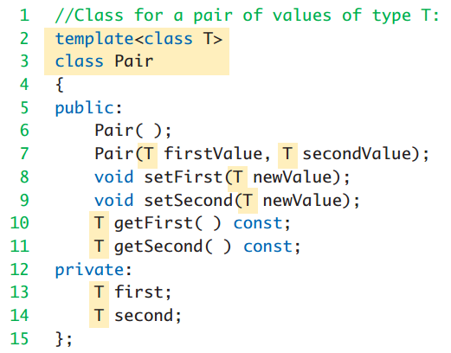
Bài tập Khuôn mẫu lớp
Cài đặt khuôn mẫu lớp sau

Slide 40
Khuôn mẫu lớp và Kế thừa
Khuôn mẫu có thể được kết hợp với kế thừa
Chúng ta có thể:
  Kế thừa một lớp thông thường từ một khuôn mẫu lớp
  Kế thừa một khuôn mẫu lớp từ một khuôn mẫu lớp khác

Slide 41
Thư viện Khuôn mẫu chuẩn
STL – Standard Template Libray
  Một thư viện bao gồm những khuôn mẫu được sử dụng thường xuyên cho cấu trúc dữ liệu và thuật toán
Hai kiểu cấu trúc dữ liệu quan trọng trong STL
  Bộ chứa (container): những lớp lưu trữ dữ liệu
  Bộ lặp (iterator): cung cấp cơ chế để truy cập các thành viên trong một container
Notes:
Chương trình có thể được phát triển nhanh hơn nếu chúng ta sử dụng những khuôn mẫu sẵn có này

Slide 42
Bộ chứa
Có hai kiểu bộ chứa trong STL
  Bộ chứa tuần tự: tổ chức và truy xuất dữ liệu một cách tuần tự, giống như kiểu mảng. Bao gồm: vector, dequeue và list
  Bộ chứa liên kết: sử dụng key để cho phép các phần tử có thể được truy cập một cách nhanh chóng. Bao gồm: set, multiset, map và multimap
Notes:
(sequential containers)
(associative containers)

Slide 43
Bộ lặp
Tổng quát hóa khái niệm con trỏ, được sử dụng để truy xuất thông tin trong bộ chứa
Có nhiều loại lặp:
  Lặp tiến (forward) : sử dụng toán tử ++
  Lặp hai chiều (bidirectional): sử dụng ++ và –
  Truy cập ngẫu nhiên
  Input: có thể sử dụng với đối tượng cin và istream
  Output: có thể sử dụng với đối tượng cout và ostream
  vector<int>::iterator it = v.begin()
  while (it != v.end()) {
  cout << *it << “ “;
  it++;
  }
Notes:
(random-access)

Slide 44
Bộ chứa và Bộ lặp
Mỗi lớp Bộ chứa định nghĩa:
  Một kiểu iterator, sử dụng để truy xuất các thành viên của nó
  Những hàm trả về iterator
    begin(): đặt iterator vào phần tử đầu tiên
    end(): đặt iterator vào phần tử cuối cùng
Bộ lặp hỗ trợ các thao tác giống con trỏ (*iter, iter ++, iter --)
Kiểu của một bộ lặp được quyết định bởi kiểu của bộ chứa
list<int>::iterator x;
list<string>::iterator y;

Slide 45
Duyệt qua một Bộ chứa
Xét một vector
vector<int> v;
for (int k=1; k<= 5; k++)
v.push_back(k*k);
Duyệt qua vector này sử dụng iterator
vector<int>::iterator iter = v.begin();
while (iter != v.end())
{ cout << *iter << " "; iter++}
Kết quả in ra màn hình: 1 4 9 16 25

Slide 46
Giải thuật
STL bao gồm một số giải thuật được cài đặt như những khuôn mẫu hàm thực thi trên các containers
Yêu cầu khai báo file tiêu đề “algorithm” (#include <algorithm>)
Tập hợp các giải thuật bao gồm
  binary_search
  for_each
  max_element, min_element
  random_shuffle
  find
  sort
  …

Slide 47
Sử dụng Giải thuật trong STL
max_element(iter1, iter2): tìm phần tử lớn nhất trong một khoảng giới hạn bởi iter1 và iter2 của container
min_element(iter1, iter2): tương tự với phần tử nhỏ nhất
random_shuffle(iter1, iter2): đảo ngẫu nhiên các giá trị trong khoảng giới hạn bởi iter1 và iter2
sort(iter1, iter2): sắp xếp theo giá trị tăng dần của khoảng giới hạn bởi iter1 và iter2

Slide 48
Tham khảo
W. Savitch, Absolute C++, Addison Wesley, 2002
A. Ford and T. Teorey, Practical Debugging in C++, Prentice Hall, 2002
Nguyễn Thanh Thủy, Kĩ thuật lập trình C++, NXB Khoa học và Kĩ Thuật, 2006

